Slide 1
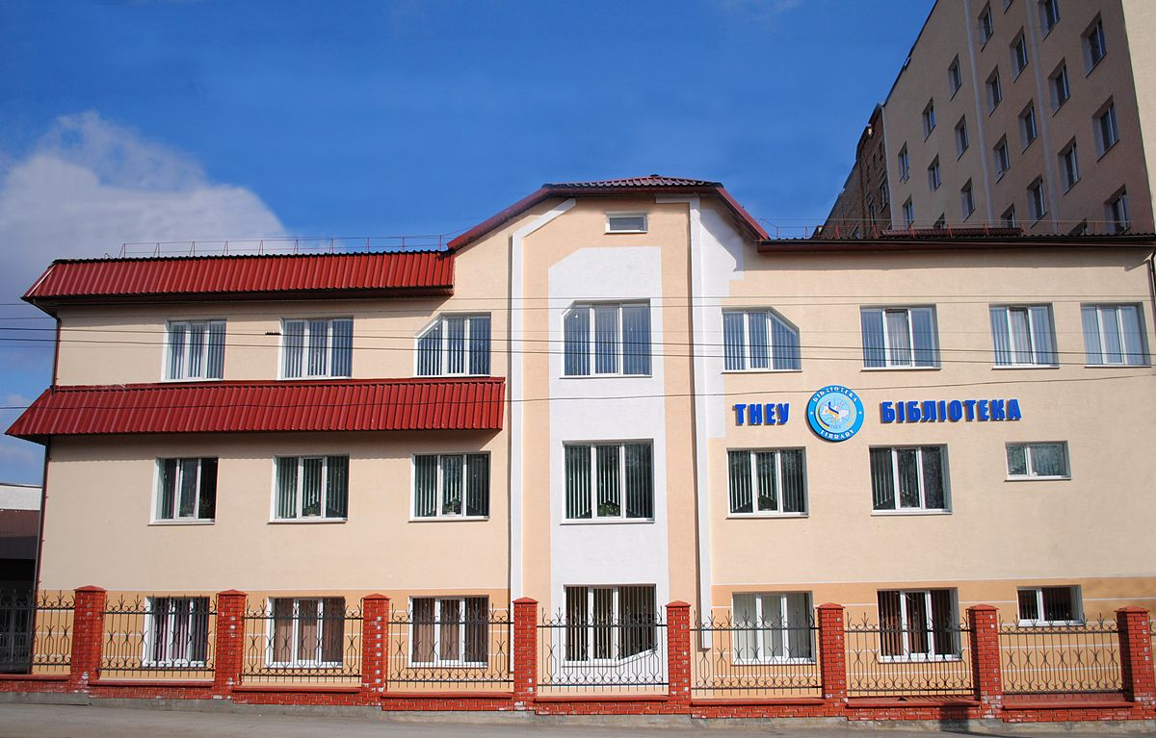
«Академічна доброчесність і наукометрія: досвід, помилки, перспективи»
Тернопіль, ЗУНУ, 5 квітня 2024 року
Директор бібліотеки ім. Л. Каніщенка,
к.е.н., доцент Казимир Возьний

Slide 2
Доброчесність і наукометрія: філософія зв'язку
Джерело:
Notes:
Наші перемоги видно далеко, наші помилки – ще далі!!!

Slide 3
Академічна доброчесність – це сукупність етичних принципів та визначених законом правил, якими мають керуватися учасники освітнього процесу під час навчання, викладання та провадження наукової (творчої) діяльності з метою забезпечення довіри до результатів навчання та/або наукових (творчих) досягнень
Джерело: Ст. 42 Закону України «Про освіту»

Slide 4
Форми академічної діяльності: навчальна, педагогічна, викладацька, наукова (творча), науково-педагогічна, науковоорганізаційна, науково-технічна
Джерело: Ст. 1 Проєкту Закону України «Про академічну доброчесність»

Slide 5
Суб’єкти академічної діяльності: учасники освітнього процесу, наукові працівники, особи, залучені до процедур забезпечення якості освіти, особи, залучені до організації і проведення конкурсів у сфері освіти і науки, оцінювання суб’єктів наукової і науково-технічної діяльності, наукових (творчих) та науково-технічних результатів і проєктів
Джерело: Ст. 1 Проєкту Закону України «Про академічну доброчесність»

Slide 6
Академічне письмо — це форма представлення творчо-інтелектуальних результатів діяльності дослідника, викладача чи іншого учасника освітньо-наукового процесу, зорієнтована на створення спеціалізованих фахових наукових чи навчальних текстів.
Джерело:

Slide 7
Академічний текст — авторський твір наукового, науково-технічного та навчального характеру у формі дисертації, кваліфікаційної випускної роботи, наукового видання, наукової статті, звіту у сфері наукової і науково-технічної діяльності, депонованої наукової роботи, підручника, навчального посібника, інших науково- та навчально-методичних праць.
Джерело: Вікіпедія

Slide 8
Форми академічної недоброчесності:
Академічний плагіат - оприлюднення (частково або повністю) наукових (творчих) результатів, отриманих іншими особами, як результатів власного дослідження (творчості) та/або відтворення опублікованих текстів (оприлюднених творів мистецтва) інших авторів без зазначення авторства;
Джерело: Стаття 42, п.4 Закон України «Про освіту»

Slide 9
Форми академічної недоброчесності:
Самоплагіат - оприлюднення (частково або повністю) власних раніше опублікованих наукових результатів як нових наукових результатів;
Фабрикація - вигадування даних чи фактів, що використовуються в освітньому процесі або наукових дослідженнях
Джерело: Стаття 42, п.4 Закон України «Про освіту»

Slide 10
Форми академічної недоброчесності:
Фальсифікація - свідома зміна чи модифікація вже наявних даних, що стосуються освітнього процесу чи наукових досліджень;
Списування - виконання письмових робіт із залученням зовнішніх джерел інформації, крім дозволених для використання, зокрема під час оцінювання результатів навчання;
Джерело: Стаття 42, п.4 Закон України «Про освіту»

Slide 11
Форми академічної недоброчесності:
Обман - надання завідомо неправдивої інформації щодо власної освітньої (наукової, творчої) діяльності чи організації освітнього процесу; формами обману є, зокрема, академічний плагіат, самоплагіат, фабрикація, фальсифікація та списування;
Необ’єктивне оцінювання - свідоме завищення або заниження оцінки результатів навчання здобувачів освіти;
Джерело: Стаття 42, п.4 Закон України «Про освіту»

Slide 12
Форми академічної недоброчесності:
Хабарництво - надання (отримання) учасником освітнього процесу чи пропозиція щодо надання (отримання) коштів, майна, послуг, пільг чи будь-яких інших благ матеріального або нематеріального характеру з метою отримання неправомірної переваги в освітньому процесі;
Джерело: Стаття 42, п.4 Закон України «Про освіту»

Slide 13
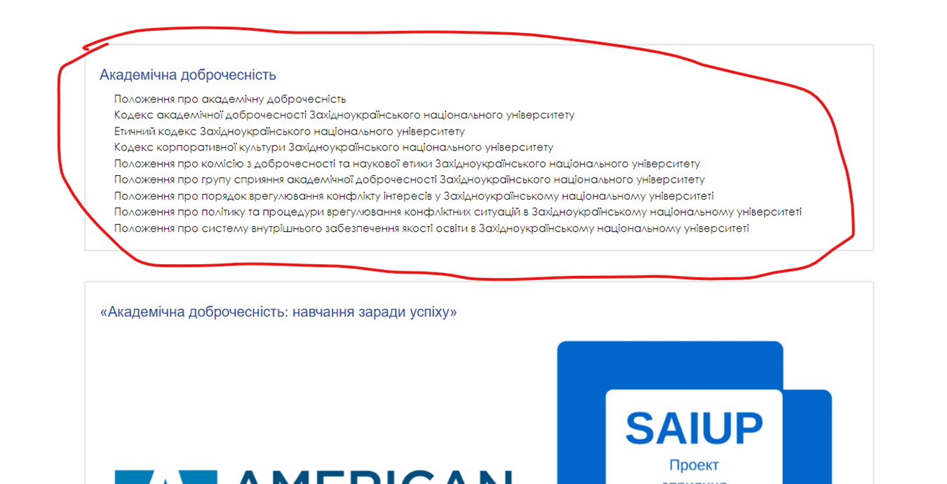
Система академічної доброчесності ЗУНУ
Джерело: Офіційний сайт ЗУНУ - https://www.wunu.edu.ua/news/academic-integrity/

Slide 14

Бібліотека, доброчесніть і наукометрія: корпоративна роль
Наповнення інституційного репозитарію;
Перевірка академічних текстів на ознаки несанкціонованих запозичень;
Адвокація ідеї академічної доброчесності.
Джерело:

Slide 15
Наповнення інституційного репозитарію ЗУНУ
Джерело:
Notes:
Наші перемоги видно далеко, наші помилки – ще далі!!!

Slide 16
Постанова КМУ 541 від 19 липня 2017 року «Положення про Національний репозитарій академічних текстів»
Джерело:

Slide 17
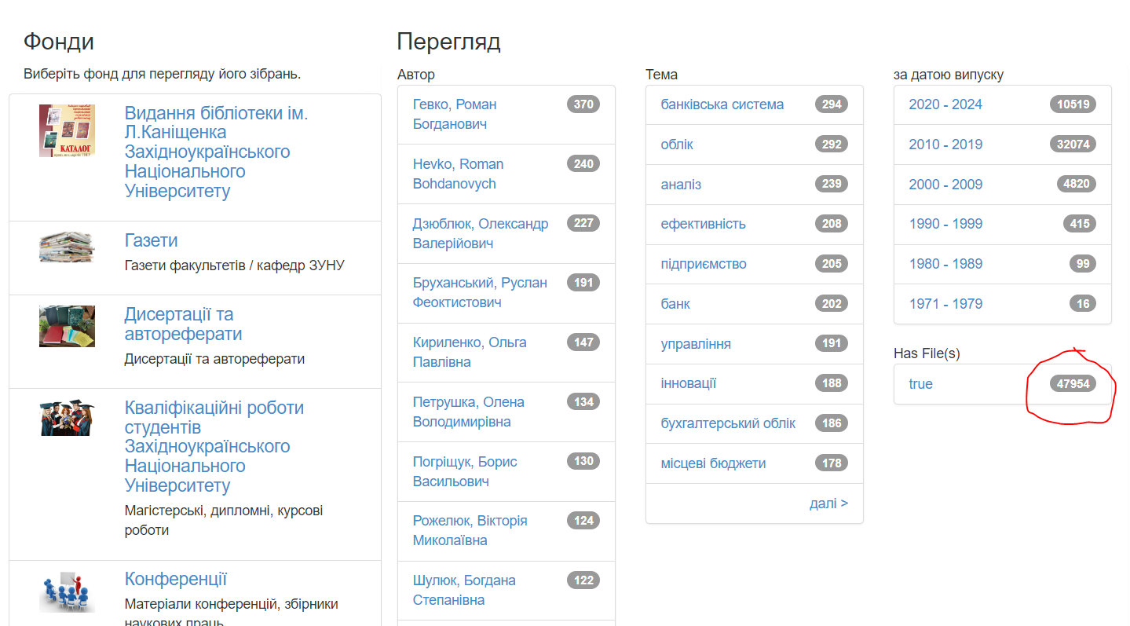
Інституційний репозитарій бібліотеки ім. Л. Каніщенка ЗУНУ
Джерело: Інституційний репозитарій бібліотеки ім. Л. Каніщенка ЗУНУ (DSpace) - http://dspace.wunu.edu.ua/

Slide 18
Структура інституційного репозитарію бібліотеки ім. Л. Каніщенка ЗУНУ
видання бібліотеки ім. Л. Каніщенка ЗУНУ;
газети ЗУНУ;
дисертації та автореферати;
кваліфікаційні роботи студентів;
конференції;
монографії;
Джерело: Інституційний репозитарій бібліотеки ім. Л. Каніщенка ЗУНУ (DSpace) - http://dspace.wunu.edu.ua/

Slide 19
Структура інституційного репозитарію бібліотеки ім. Л. Каніщенка ЗУНУ
навчальна література;
наукові видання ЗУНУ;
наукові праці викладачів ЗУНУ;
патенти;
інші розділи.
Джерело: Інституційний репозитарій бібліотеки ім. Л. Каніщенка ЗУНУ (DSpace) - http://dspace.wunu.edu.ua/

Slide 20
Перевірка академічних текстів на ознаки несанкціонованих запозичень
Джерело:
Notes:
Наші перемоги видно далеко, наші помилки – ще далі!!!

Slide 21

Сервіс пошуку плагіату
Джерело: Зображення в суспільному надбанні

Slide 22
Внутрішні положення корпоративної системи академічної доброчесності
Положення про систему запобігання плагіату в академічних текстах працівників та здобувачів вищої освіти ЗУНУ
Наказ ЗУНУ №449 від 7 жовтня 2021 року «Про створення комісії з академічної доброчесності та наукової етики ЗУНУ»
Джерело:

Slide 23
Внутрішні положення корпоративної системи академічної доброчесності
Наказ ЗУНУ №448 від 7 жовтня 2021 року «Про створення комісії зі сприяння академічній доброчесності ЗУНУ»
Положення про комісію зі сприяння академічній доброчесності в Західноукраїнському національному університеті
Джерело:

Slide 24
Внутрішні положення корпоративної системи академічної доброчесності
Порядок проведення перевірки на ознаки схожості за допомогою сервісу Unicheck
Розпорядження №57 від 16 листопада 2021 року «Про організацію перевірки академічних текстів на унікальність»
Джерело:

Slide 25
Внутрішні положення корпоративної системи академічної доброчесності
Наказ ЗУНУ №536 від 23 листопада 2021 року «Про затвердження розміру відшкодування витрат»
Джерело:

Slide 26
Адвокація ідеї академічної доброчесності
Джерело:
Notes:
Наші перемоги видно далеко, наші помилки – ще далі!!!

Slide 27
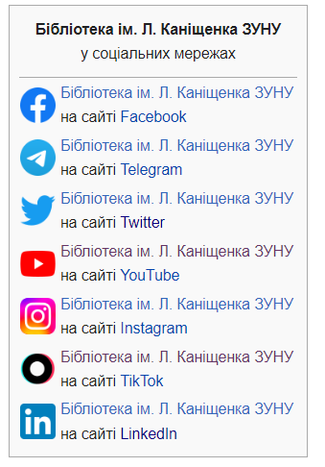
Нас всюди повно
Джерело:

Slide 28


Бібліотека, доброчесніть і наукометрія
Джерело:

Slide 29
Вікіпедія:Проєкт:Вікістудія ЗУНУ
Характеристики Проєкту:
Досвід роботи – з 2018 року
Кількість учасників - 222
Кількість написаних статей - ??
Посилання на Проєкт
Джерело: https://uk.wikipedia.org/wiki/Вікіпедія:Проєкт:Вікістудія_ЗУНУ
Notes:
Джерело: https://uk.wikipedia.org/wiki/%D0%92%D1%96%D0%BA%D1%96%D0%BF%D0%B5%D0%B4%D1%96%D1%8F:%D0%9F%D1%80%D0%BE%D1%94%D0%BA%D1%82:%D0%92%D1%96%D0%BA%D1%96%D1%81%D1%82%D1%83%D0%B4%D1%96%D1%8F_%D0%97%D0%A3%D0%9D%D0%A3

Slide 30
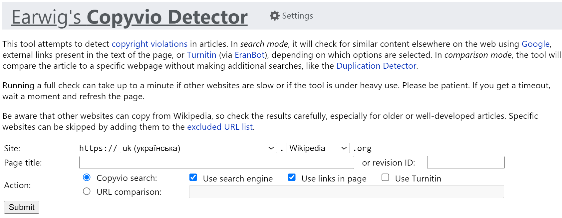
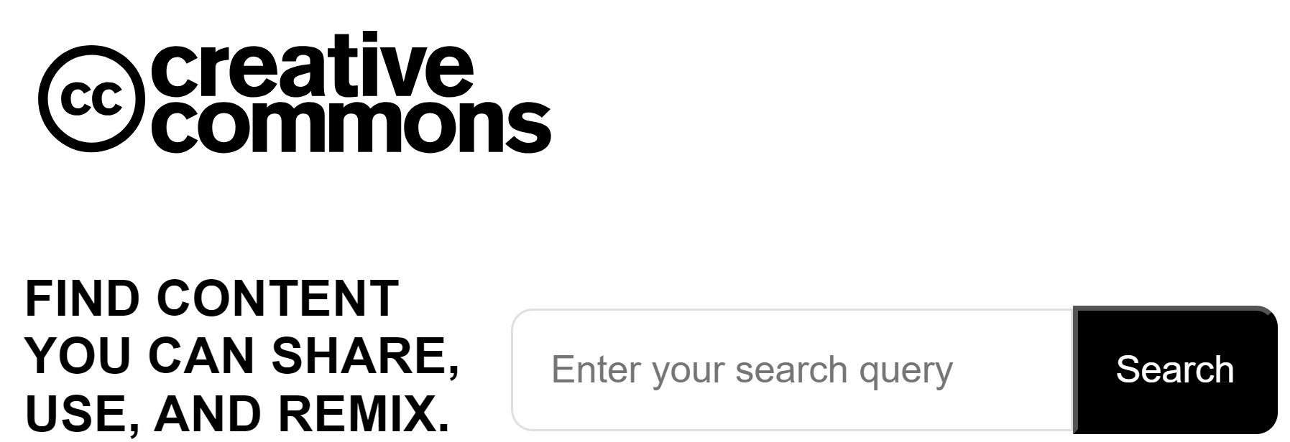
Як ловлять порушників Вікіправил?
Пошук санкціонованих запозичень медіа файлів
Антиплагіатий сервіс Вікіпедії

Slide 31
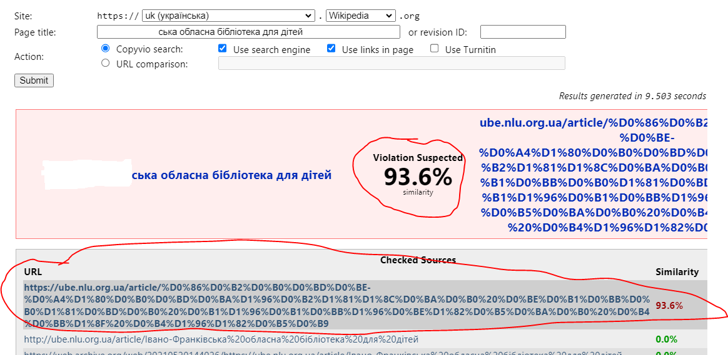
Як ловлять порушників Вікіправил?

Slide 32
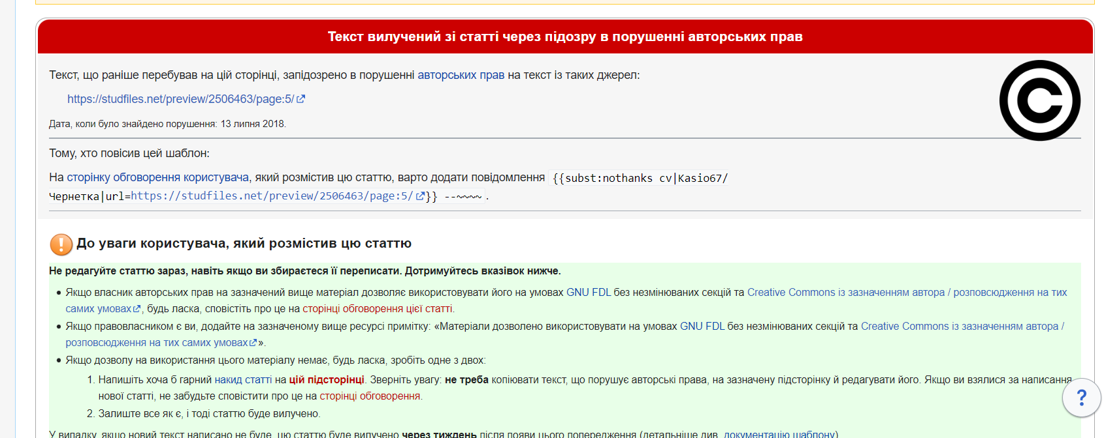
До чого призводить несанкціоноване запозичення та інші порушення Правил?

Slide 33

Доброчесність
Добро + Чесність
Джерело:

Slide 34

Ab ovo …
Як пройти в бібліотеку?
За чим йти в бібліотеку?

